Slide 1
无线网络安全
张 磊
密码与网络安全系
软件工程学院
华东师范大学

Slide 2
第七章 区块链与物联网安全
区块链简介
7.1
区块链简介
7.1
隐私保护技术
7.2
区块链基本原理
7.2
7.3
区块链在IoT安全中的应用
2

Slide 3
第七章 区块链与物联网安全
区块链简介
7.1
区块链简介
7.1
隐私保护技术
7.2
区块链基本原理
7.2
7.3
区块链在IoT安全中的应用
3

Slide 4
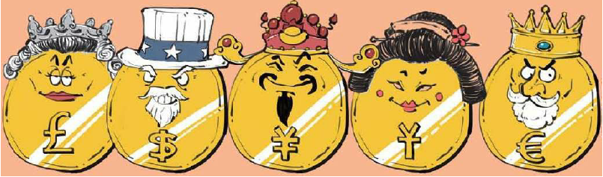
7.1 区块链简介
7.1.1 货币的历史：原始人，以物易物
在咱们的日常生活中，买东西、上班、结婚生娃、看个病什么的，逃不开一个字：钱!
4
Notes:
4

Slide 5
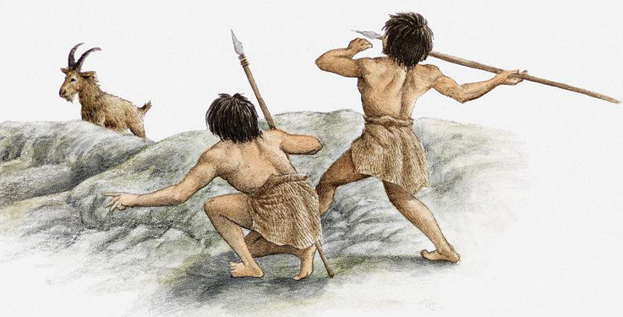
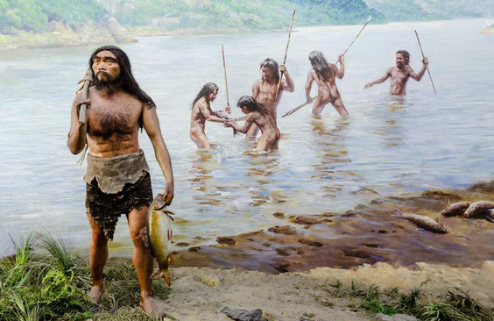
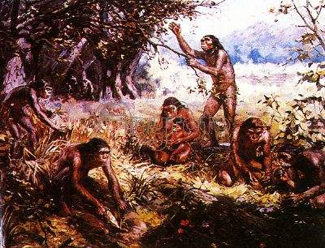
7.1 区块链简介
7.1.1 货币的历史：原始人，以物易物
猎人的猎物吃不完，想吃鱼又没有，怎么办？
渔夫的鱼吃不完，想吃肉，怎么办？
有的人力气很大，打猎很厉害，但手不灵巧，工具做不好，有的人手很灵巧，做工具很厉害，但力气不大，他们都得自己又做工具又打猎吗？有更好的办法提高他们的效率吗？
5
Notes:
5

Slide 6
7.1 区块链简介
7.1.1 货币的历史：原始人，以物易物
住在河边的原始人小丁
交换
住在森林的原始人小亚
有10条鱼
吃5条就够了
还想吃些水果
有20香蕉
吃10个就够了
还想吃些鱼
力气很大的原始人小胖
交换
手很灵巧的原始人小巧
一天能打4头猎物
但一天只能做1件工具
一天能做10件工具
但一天只能打1头猎物
6
Notes:
6

Slide 7



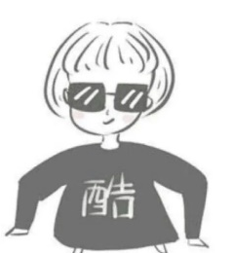

7.1 区块链简介
7.1.1 货币的历史：原始人，以物易物
物物直接交换的问题：
我们并不总是能碰到合适的交换对象
有很多东西不能长期保存，换不出去就没用了
物品种类越多，这种问题就越严重
小花
小虎
小胖
小帅
小明
7
Notes:
7

Slide 8
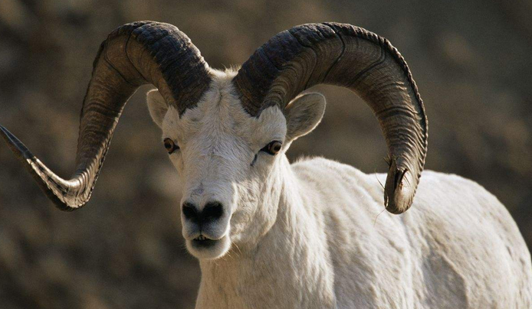
7.1 区块链简介
7.1.2 一般等价物
羊肉可以吃
羊皮可以做衣服
羊骨头、羊角可以做工具
羊可养活很长时间，能自己走路
粮食：大米、小麦、玉米
肉类：牛肉、猪肉、鱼肉
水果：苹果、梨、葡萄
衣物：皮毛、棉花、蚕丝
工具：斧、鱼钩、刀、弓箭
日用品：锅、碗、瓢、盆
调味品：盐、茶叶
……
一般等价物
粮食：大米、小麦、玉米
肉类：牛肉、猪肉、鱼肉
水果：苹果、梨、葡萄
衣物：皮毛、棉花、蚕丝
工具：斧、鱼钩、刀、弓箭
日用品：锅、碗、瓢、盆
调味品：盐、茶叶
……
羊
8
Notes:
8

Slide 9
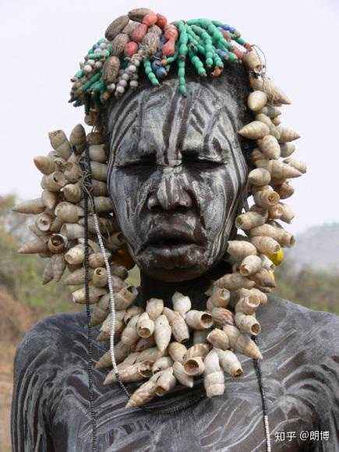
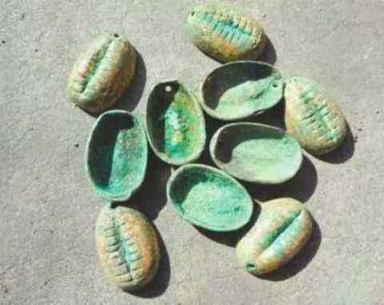
7.1 区块链简介
7.1.2 一般等价物
羊只能整只交换，对于小东西交换不方便
羊太重了，远距离或者恶劣地形携带不方便
羊需要照看，羊会死会生病，保存起来不方便
其他一般等价物
贝壳：漂亮的贝壳人人喜欢，可以做装饰品；不容易获得；体积小；容易携带。
其他如树叶、牲畜、盐、宝石等等…..
9
Notes:
9

Slide 10
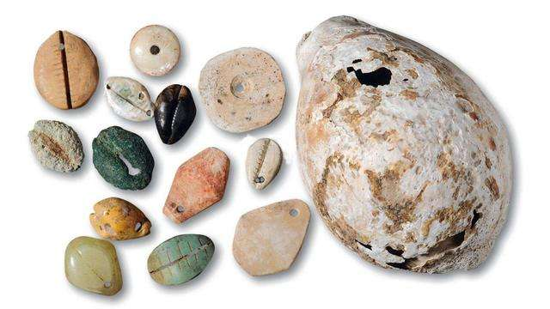
7.1 区块链简介
7.1.2 一般等价物
贝壳：方便带，能计数，不容易坏!
但是随着经济越来越好，商品变多，大家就发现，贝壳不够用了。
10
Notes:
10

Slide 11
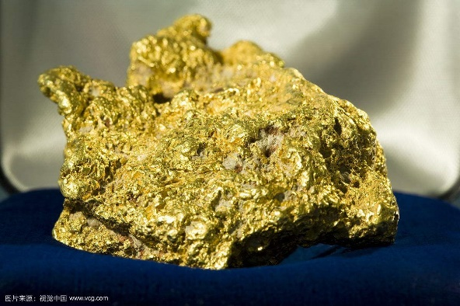
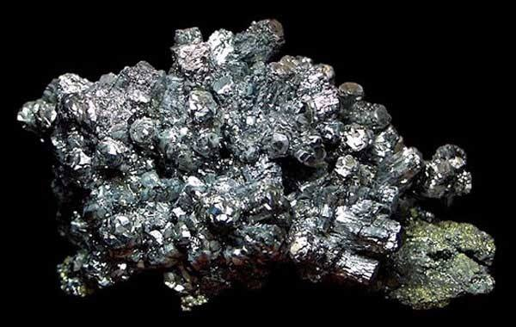
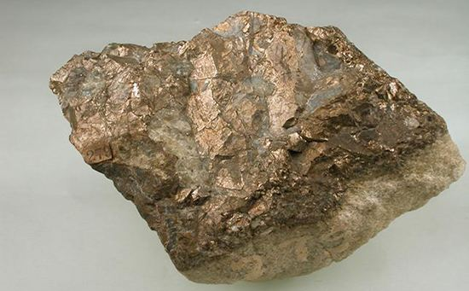
7.1 区块链简介
7.1.2 一般等价物
天然金属
黄金、白银用来交换，在全世界通用了几千年
11
Notes:
11

Slide 12
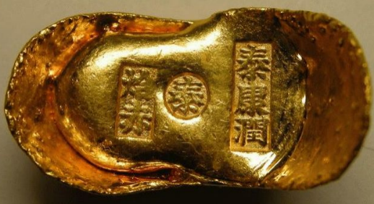
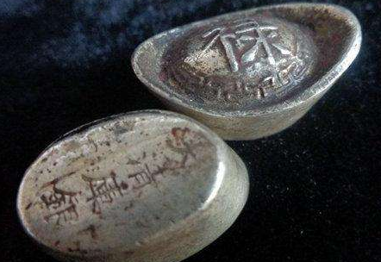
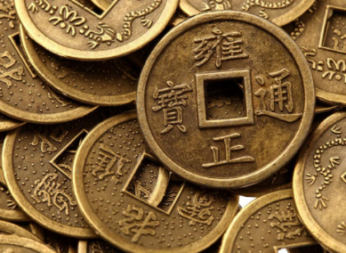
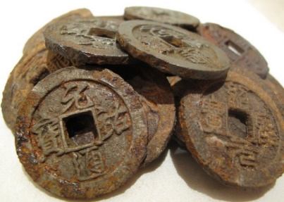
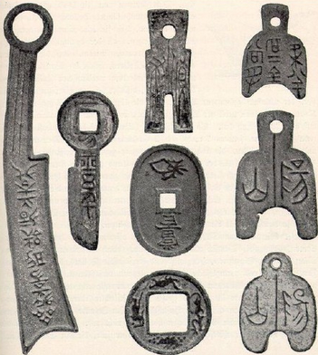
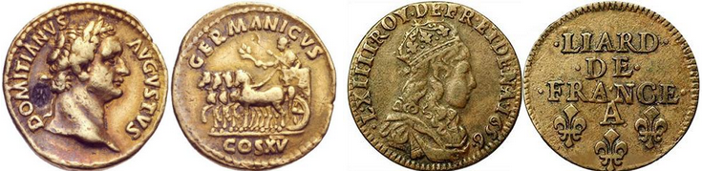
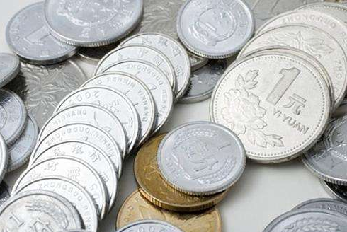
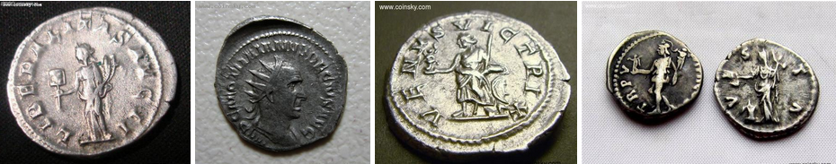
7.1 区块链简介
7.1.2 一般等价物
人们铸造重量、纯度统一的金属块和金属币。
这样，在使用时，既不需要称重量，也不需要测试成色，方便许多。
有些硬币上面带有国王或皇帝的头像、复杂的图案，以免伪造。
天然金属的问题：
1、使用前要称重量
2、要检验纯度
3、要检验真假
4、分割起来比较麻烦
随着人工铸币的大量使用，贝壳这种自然货币便慢慢退出了货币舞台
12
Notes:
12

Slide 13
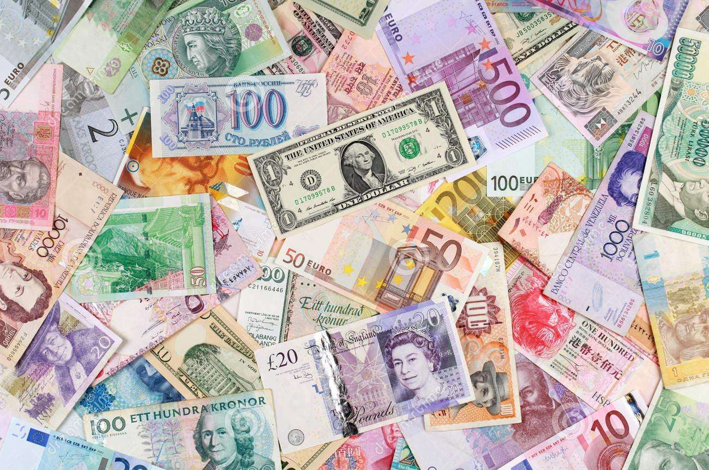
7.1 区块链简介
7.1.3 货币的发展
商品就越来越多，这就需要更多的钱去买，于是有了比金银更方便带、更方便造的纸币
13
Notes:
13

Slide 14
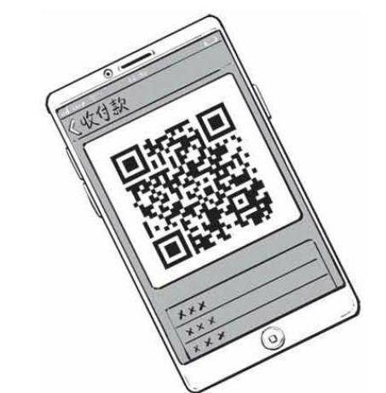
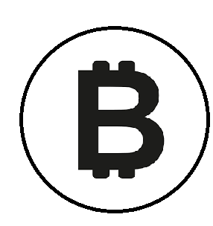
7.1 区块链简介
7.1.3 货币的发展
电子货币
数字货币(密码币)
发展到后来，人们觉得纸币也麻烦，于是有了方便付款的电子货币
由电子货币发展到数字货币
两者不是实体货币
这里统称记账货币
14
Notes:
14

Slide 15
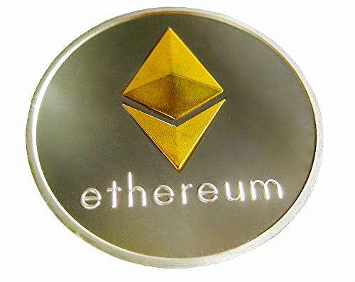
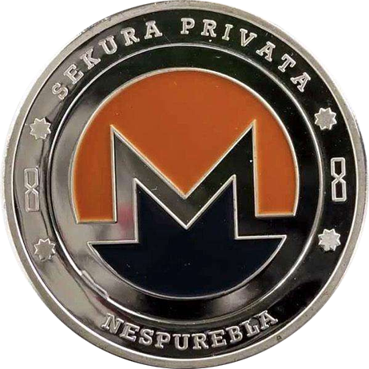
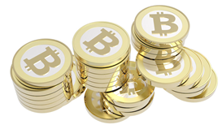
7.1 区块链简介
7.1.4 区块链简介
中共中央政治局2019年10月24日下午就区块链技术发展现状和趋势进行第十八次集体学习。
中共中央总书记习近平在主持学习时强调，区块链技术的集成应用在新的技术革新和产业变革中起着重要作用。
我们要把区块链作为核心技术自主创新的重要突破口，明确主攻方向，加大投入力度，着力攻克一批关键核心技术，加快推动区块链技术和产业创新发展。
15
Notes:
15

Slide 16
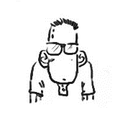

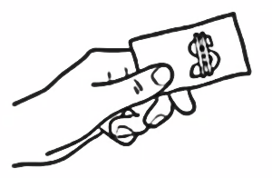
7.1 区块链简介
7.1.4 区块链简介
记账货币不是实体货币，他们面临记账问题：
由于缺少了实体的交换，谁来负责记录交易的过程呢！
小明借钱给老刘
16
Notes:
16

Slide 17
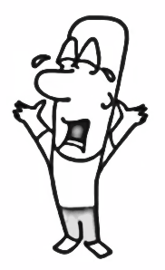
7.1 区块链简介
7.1.4 区块链简介
老刘借钱之后却赖账了，小明哭诉无门
17
Notes:
17

Slide 18
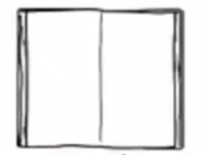
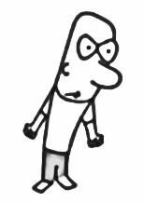
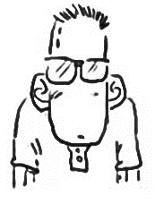
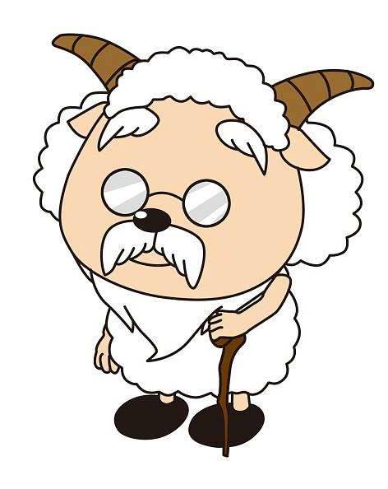
7.1 区块链简介
7.1.4 区块链简介
转账记录
转账记录
这时小明找来了村长老王，原来老王一直有一套村子的账簿，记录着金钱的流动情况，这下老刘就跑不掉了。
18
Notes:
18

Slide 19
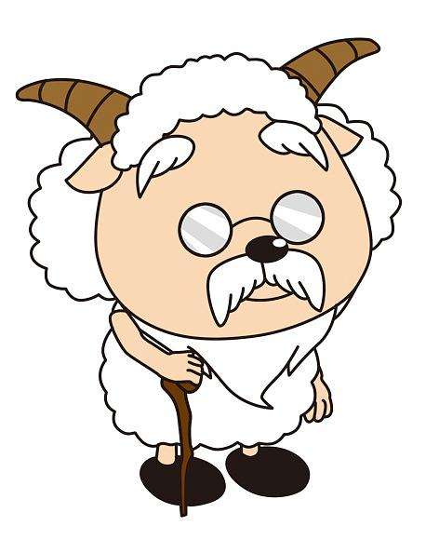
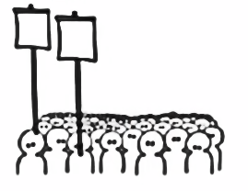
7.1 区块链简介
7.1.4 区块链简介
其实，老王德高望重，村里的大家都很信任他，他也掌握了我们所有人的账簿，我们也愿意把钱存到老王那里，这就是一种对中心化的信任。
19
Notes:
19

Slide 20
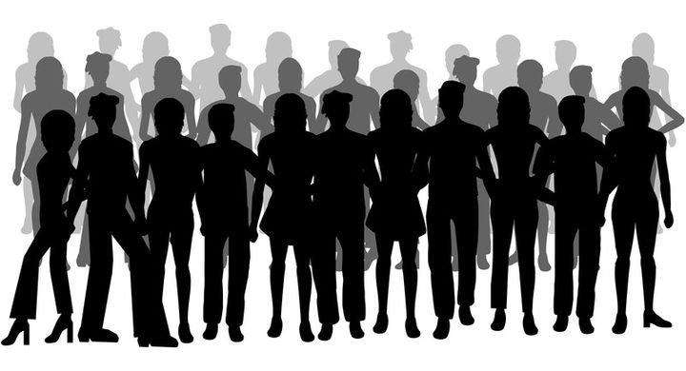
7.1 区块链简介
7.1.4 区块链简介
转账记录
转账记录
如果我把村里所有人都叫过来，让每个人都记录一下借钱情况呢？
这就叫做去中心化！
转账记录
转账记录
转账记录
转账记录
20
Notes:
20

Slide 21
7.1 区块链简介
7.1.4 区块链简介
但是随着时间的流逝，村里的大家最近对老王开始有了一些担忧！
21
Notes:
21

Slide 22
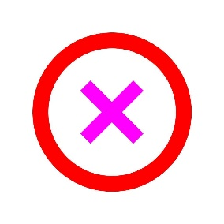
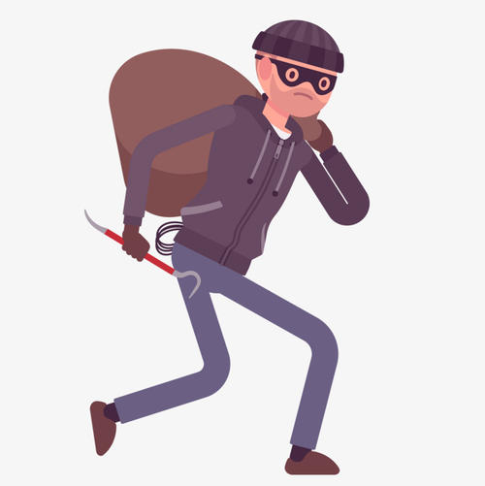
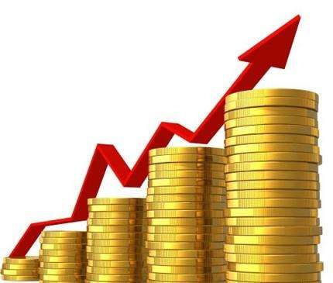
7.1 区块链简介
7.1.4 区块链简介
老王年迈已高，万一有个三长两短，那账簿和钱怎么办？
村里最近有小偷出现，万一账簿被偷了怎么办？
老王每次记账存钱，都会向我们收取手续费，而且手续费一年比一年高，怎么办？
22
Notes:
22

Slide 23
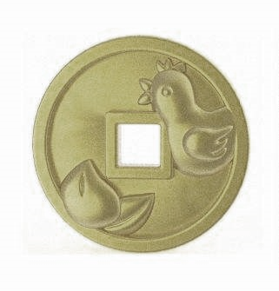
7.1 区块链简介
7.1.4 区块链简介
4.老王掉钱眼儿里去了，把我们的钱借给别人，万一我们一起去找老王拿钱，他拿不出来这么多怎么办？
5.老王自己私吞了这些钱怎么办？
6.还有的担心老王要是生病，那账簿就查不了了。
…
这就是所谓的中心化所带来的巨大问题！
23
Notes:
23

Slide 24
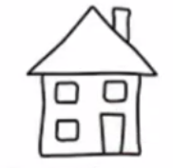
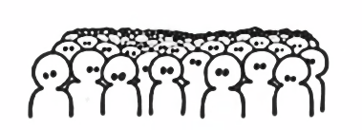
7.1 区块链简介
7.1.4 区块链简介
有一天，村民们就聚在一起开了个会，决定每家每户都存一个账簿，村民间的转账都通过一个大喇叭向全村的人通告，收到通知以后，村民们就在自己的账簿上记录下来
这就是当下去中心化的概念！
转账记录
转账记录
转账记录
转账记录
转账记录
转账记录
24
Notes:
24

Slide 25
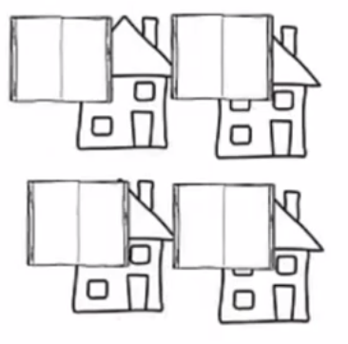
7.1 区块链简介
7.1.4 区块链简介
转账记录
转账记录
转账记录
转账记录
这时候，如果老王的账簿搞丢了，也完全没有关系了，因为每个人都有一个账簿
25
Notes:
25

Slide 26
7.1 区块链简介
7.1.4 区块链简介
转账记录
转账记录
转账记录
转账记录
如果小偷来偷账簿呢？也没关系，除非他能偷走所有的账簿，不然我们还是能够恢复出原来的账簿来！
26
Notes:
26

Slide 27
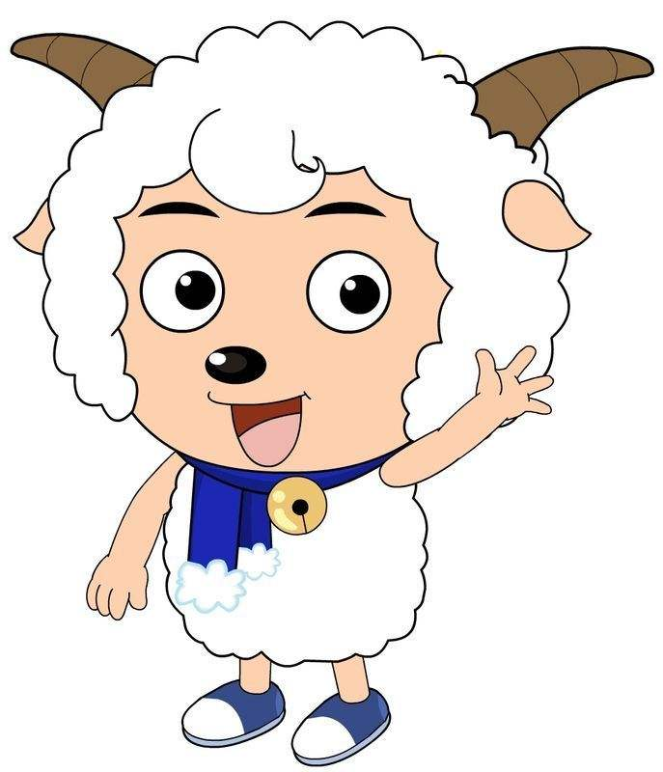
7.1 区块链简介
7.1.4 区块链简介
转账记录
转账记录
转账记录
转账记录
即便我们的村长换人了也没关系，因为此时我们可以说账簿是属于我们整个村子的！
27
Notes:
27

Slide 28

7.1 区块链简介
7.1.4 区块链简介
区块
其实，账簿上的每一页纸，就是我们所说的区块，而账簿本身，也就是区块链！
区块链
28
Notes:
28

Slide 29
7.1 区块链简介
7.1.5 比特币简介
比特币是一种P2P形式的虚拟的加密数字货币，其使用密码学的设计来确保货币流通各个环节安全性，并通过去中心化特性来确保没有人能够操纵比特币
比特币是怎么实现去中心化的呢？
29
Notes:
29

Slide 30
7.1 区块链简介
7.1.5 比特币简介
转账记录
转账记录
秘诀就是村里每个人都有”账本”
比特币系统通过程序代码设定，每年发布定量的币，而每个人都可以拥有一份整个比特币系统的交易记录，这样谁都做不了假！毕竟，想要在每个人的账本上都搞破坏可太难了！
转账记录
转账记录
30
Notes:
30

Slide 31
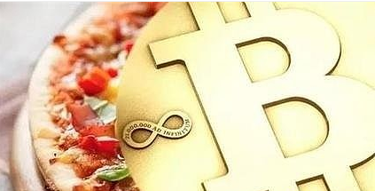
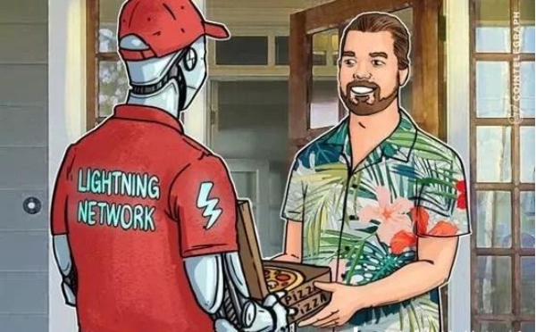
7.1 区块链简介
7.1.5 比特币简介
其实，比特币最早诞生于2008年的一篇论文，由一个署名为中本聪的人提出。
比特币刚一面世，也是完全无人问津的，甚至有位饥饿的程序员在美国用10000个比特币换了总价值25美元的披萨
31
Notes:
31

Slide 32
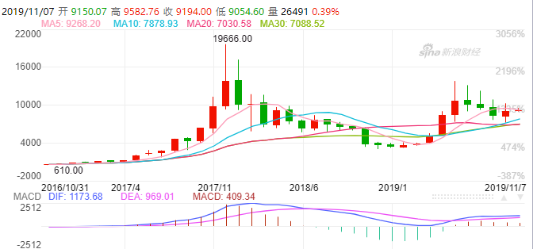
7.1 区块链简介
7.1.5 比特币简介
谁曾想到，曾今名不见经传的比特币如今可是价值连城，它在2017年曾达到过最高19666美元的单价，而截至当下，它的价格也稳定在9200美元左右。
32
Notes:
32

Slide 33
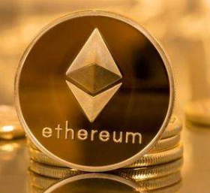
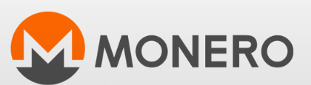
7.1 区块链简介
7.1.5 比特币简介
其实，除了比特币以外，还有不少其他的去中心化货币。
门罗币
以太币
等等等
但是，为了更好地了解这些货币，我们得先学习一下比特币背后的技术细节——区块链！
33
Notes:
33

Slide 34
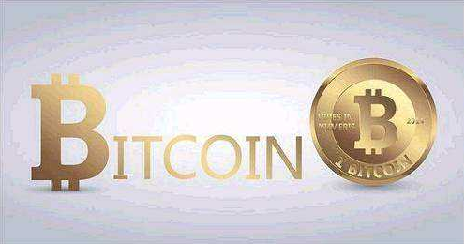
7.1 区块链简介
7.1.6 区块链发展1.0
比特币区块链是区块链最原始的一种应用方式，它构建了一种全新的、去中心化的数字支付系统。
其无障碍的跨国支付以及低成本运营的去中心化体系，都让这个系统变得魅力无穷。这样一种新兴数字货币的出现， 强烈地冲击了传统金融体系。
SWIFT：“环球同业银行金融电讯协会”
停止为伊朗央行和指定的伊朗金融机构服务
34
Notes:
34

Slide 35
7.1 区块链简介
7.1.7 区块链发展2.0
基于区块链技术可编程的特点，人们提出了智能合约。
而所谓的智能合约其实就是将一段可执行的代码托管到区块链，借助区块链不可更改和透明存储的特性，使得存储在区块链上的代码难以嵌入后门，并且保证被执行！
此时，部署在区块链上的代码就像是我们与区块链签署的合约一样，由于区块链诚实可信，所以我们自然不需要担心合约的有效性！
35
Notes:
35

Slide 36

7.1 区块链简介
7.1.7 区块链发展2.0
这使得区块链技术得以在例如股票、清算、私募股权等众多金融领域崭露头角。数字资产利用区块链数据的不可更改和可编程性，在区块链上登记的股票和债券，可依靠智能合约进行点对点的自主交易，自我结算。
36
Notes:
36

Slide 37

7.1 区块链简介
7.1.7 区块链发展2.0
另一方面，区块链2.0同时支持了分片(sharding)技术，它极大地提升了区块链地处理速度。
举个恰当的比喻，现有的区块链就像一条繁忙的高速公路，这条高速公路的收费站暂时只有一个收费出口，很容易出现拥堵；而实现一个基于分片技术的区块链就像在高速公路上增加N个收费口，它将极大地提高汽车通过收费站的速度。
37
Notes:
37

Slide 38
7.1 区块链简介
7.1.8 区块链发展3.0
信任是一种协议，存在于潜意识里，但潜意识是多变的，因而信任关系是不稳定的。而区块链就是用理性的技术，来解决人性中的不信任。
区块链3.0是希望形成一个完全去中心化的社会网络，使得我们能以极低的成本形成社会的信任关系，从而使整个社会运行成本大幅下降。
区块链3.0旨在将区块链融入生活，如公证、仲裁、审计、域名、物流、医疗、 邮件、鉴证、投票等其他领域中来。
届时，区块链将作为解决我们生活中一切计算与存储问题的底层支柱，时时刻刻保障我们的生活品质与安全。
区块链3.0时代的到来还需要各界科研和工程人员的不断努力！
38
Notes:
38

Slide 39
7.1 区块链简介
7.1.9 国际区块链产业发展现状
发达国家已从战略层面开展区块链的研究和应用。美国、英国、俄罗斯、澳大利亚、日本等国纷纷设计国家区块链战略和路线图，促进区块链产业发展。
跨国巨头企业纷纷布局区块链的技术研发和应用。国外互联网巨头谷歌、微软、甲骨文、IBM等纷纷布局研究区块链技术，推出了技术解决方案和应用。
国外开源组织大力推进区块链技术的创新与发展。以太坊基金会等不断在创新区块链技术，有力促进了区块链技术的迭代发展。
39

Slide 40
7.1 区块链简介
7.1.9 国际区块链产业发展现状
全球区块链应用生态覆盖经济与社会的各个方面。经过近几年的积累，全球区块链迎来了爆发式发展，在金融服务、供应链管理、文化娱乐、智能制造、社会公益、医疗健康等领域开展了一系列应用。
国外知名高校均加强区块链理论研究和人才培养。例如，美国排名前十的大学包括哈佛、斯坦福、普林斯顿、麻省理工等均已开设区块链相关课程，在共识算法、密码学等区块链关键技术方面投入资源进行研究，处于领先水平。
40

Slide 41
第七章 区块链与物联网安全
区块链简介
7.1
区块链简介
7.1
隐私保护技术
7.2
区块链基本原理
7.2
7.3
区块链在IoT安全中的应用
41

Slide 42

7.2 区块链基本原理
7.2.1 比特币交易流程
为了进一步弄懂区块链技术，我们以比特币为例，讲一讲比特币交易的流程。
42

Slide 43



7.2 区块链基本原理
7.2.1 比特币交易流程
Bob
Alice
我们假设Bob想要转一笔钱给Alice。
43

Slide 44
7.2 区块链基本原理
7.2.1 比特币交易流程
那么Bob和Alice首先需要拥有自己的账户，区块链的账户其实就是一串地址，转账是把比特币从一个地址转移到另一个地址。
Bob和Alice的地址可能长下面这样
地址：2A39CBa2390FDe
地址：AAC9CBa239aFcc
44

Slide 45



7.2 区块链基本原理
7.2.1 比特币交易流程
那么Bob怎么证明这个地址账户是他的呢？
他拥有两把钥匙，一个私钥，一个公钥
我们可以把这两把钥匙理解成刻一个章摔成两半，一半私用，一半公用。
他把私用章留着自己用(其他任何人都用不了)，公用章送给大家用。
公用章
私用章
地址：2A39CBa2390FDe
比特币地址是由公钥经过一系列单向的哈希算法得到
45

Slide 46

7.2 区块链基本原理
7.2.1 比特币交易流程
Bob首先填好汇款单信息，在转账的时候先用私用章给汇款单盖章。
盖私章
地址：2A39CBa2390FDe
46

Slide 47
7.2 区块链基本原理
7.2.1 比特币交易流程
收到汇款单的人，就可以用公用章来确认这个汇款单的有效性。
用公用章盖章后和私用章对比，如果中间的裂缝在显微镜下也完美吻合，就证明确实是Bob发来的汇款单。
盖公章
地址：AAC9CBa239aFcc
完美匹配
47

Slide 48

7.2 区块链基本原理
7.2.1 比特币交易流程
那么汇款单里面都写了些什么呢？
简单来说如下图：
48

Slide 49

7.2 区块链基本原理
7.2.1 比特币交易流程
Bob在填完汇款单并盖章之后，会把这张单子发给所有参与者(村民)，每一个接收到单子的人，都会默默地把单子复制一份，写在手上。
汇款单
汇款单
汇款单
汇款单
49

Slide 50

7.2 区块链基本原理
7.2.1 比特币交易流程
一张汇款单的分量太小了，还不值得往大家的账本上记录，等到村民们收集到一定数量的汇款单之后，他们就要开始动脑算一个数学难题！
50

Slide 51

7.2 区块链基本原理
7.2.1 比特币交易流程
第一个算出数学难题的村民就把自己攒了许久的汇款单和题解打包在一起，告诉所有人，我算出答案了！于是大家纷纷去验证这个答案，确定没问题之后，大家就把这些汇款单和题解真正记录在自己的账簿上。
这其实就是比特币中，记账权的争夺！(即第一个算出数学难题的人抢到了记账权！)
51

Slide 52

7.2 区块链基本原理
7.2.1 比特币交易流程
数学难题可不是白算的，抢下记账权的村民，会拿到比特币系统给他的比特币奖励！(目前是12.5个比特币)
52

Slide 53


7.2 区块链基本原理
7.2.1 比特币交易流程
算数学难题的过程，其实也就是所谓的”工作量证明(POW)”,它在密码学上通过杂凑函数来实现，每次引入一个随机数进行大量运算，最终算出一个系统想要的值，所以说，算数学难题比拼的其实是算力(也就是狭义上的硬件能力)!
这也是为什么比特币一火，显卡就涨价!
ASIC(Application Specific Integrated Circuit)矿机
53

Slide 54

7.2 区块链基本原理
7.2.1 比特币交易流程
一次记账结束之后，大家就又要开始新一轮的竞争了！
54

Slide 55

7.2 区块链基本原理
7.2.1 比特币交易流程
最后，我们简单说说比特币为什么安全！
55

Slide 56

7.2 区块链基本原理
7.2.1 比特币交易流程
首先，是我们的盖章机制，在密码学上叫做数字签名算法！即便是当下最优秀的计算机，也需要几百年才能破解。这个盖章机制能够证明汇款单确实是你本人签的！
然后，我们的“每人一本账”的形式，能够确保账本安全，并且不被篡改(除非半数以上的村民都不干了，或者半数以上村民一起作假)。
56

Slide 57

7.2 区块链基本原理
7.2.1 比特币交易流程
接下来我们来一点更技术性的知识！
57

Slide 58
7.2 区块链基本原理
7.2.1 比特币交易流程
如果我们要验证某一比记在账本中的汇款单有没有被造假，我们应该怎么办呢？
汇款单
汇款单
汇款单
汇款单
58

Slide 59

7.2 区块链基本原理
7.2.1 比特币交易流程
一般的想法，就是多找几个人的账本，然后大家找出要验证的汇款单(O(n))，当面对质，但是这样真的高效吗？
59

Slide 60

7.2 区块链基本原理
7.2.1 比特币交易流程
所以比特币引入了merkle树，它是比特币实际使用的存储方式。
在树形结构中，每个节点之间会存在父-子关系(箭头)，循着关系去搜索十分快速。
60

Slide 61
7.2 区块链基本原理
7.2.1 比特币交易流程
底下的每一份交易都是一张汇款单。
61

Slide 62
7.2 区块链基本原理
7.2.1 比特币交易流程
每一份Hash{数字}，都是对下一个节点使用哈希算法的结果。
62

Slide 63

7.2 区块链基本原理
7.2.1 比特币交易流程
什么是哈希算法？对于每一串不同的字符，它都会以类似于随机的方式输出一串绝不重复的随机数。
如果把输入当成人来看，那么哈希的结果就想是人的指纹，能够代表身份且不会重复！
63

Slide 64
7.2 区块链基本原理
7.2.1 比特币交易流程
Merkle根
Merkle树就是这样层层哈希上来，最后会聚集到一个点上来，这个点叫做merkle根。
64

Slide 65

7.2 区块链基本原理
7.2.1 比特币交易流程
通过使用merkle树的结构，我们把区块分成区块头和区块体
65

Slide 66
7.2 区块链基本原理
7.2.1 比特币交易流程
区块头记录了整个区块的整体信息，包括一个merkle树的头，而区块体记录了整个merkle树。
66

Slide 67

7.2 区块链基本原理
7.2.1 比特币交易流程
我们再来看看区块头的其他参数：
父区块哈希：对上一个区块的哈希值，大小为32字节
版本：代表当前区块的版本号，大小为4字节
时间戳：记录着区块的生成时间，大小为4字节
难度，随机数：和解决数学难题的相关参数，大小为4字节
Merkle根：大小为32字节
67

Slide 68

7.2 区块链基本原理
7.2.1 比特币交易流程
就这样一个一个链在一起的区块，组成了我们的比特币系统。
68

Slide 69

7.2 区块链基本原理
7.2.1 比特币交易流程
我们的比特币账本是一种公开的账本，即使我们不参与记账，也可以去查询账本上的数据，我们又称这样的区块链架构为公有链。
69

Slide 70

7.2 区块链基本原理
7.2.2 公有链、私有链与联盟链
除去公有链，我们还有联盟链和私有链这两种形式。
70

Slide 71

7.2 区块链基本原理
7.2.2 公有链、私有链与联盟链
私有链，顾名思义，就是只有咱们自己人可以访问的区块链(可能是一个公司，或是类似的团体或者组织)，其他人想要加入进来则需要许可！
71

Slide 72

7.2 区块链基本原理
7.2.2 公有链、私有链与联盟链
联盟链则是对私有链的一个扩展，(可能是几个公司，或是类似的几个团体，组织的合作)，其他人想要加入进来也需要许可！
72

Slide 73

7.2 区块链基本原理
7.2.3 共识算法
大家也为不同类型的区块链发明出了不同的记账权争夺方式。
除去我们比特币的工作量证明(POW，通过比谁先算出来数学难题来争夺记账权)之外，主流的还有POS，PBFT等。
由于这些算法的主要功能是让一堆记账人达成谁能记账的共识，所以这类算法又被统称为共识算法！
73

Slide 74

7.2 区块链基本原理
7.2.3 共识算法
之前，我们已经介绍过了工作量证明(POW)，现在我们再来介绍一下权益证明(POS)。
我们回想一下POW的工作形式，即通过比谁先算出数学题的方式来抢夺记账权，那么如果现在村民当中出现了一个天才，他的计算能力超强，每次都是他先抢到记账权，这该怎么办呢？
POW非常耗电：
每年耗电量达数十亿美元
74

Slide 75

7.2 区块链基本原理
7.2.3 共识算法
POS在这时粉墨登场。POS也即权益证明。
简单来说就是拥有更多的币，谁就拿到记账权。这里的币考虑了币的数量和币龄两个因素。
什么是币龄呢，简单理解，就是你拥有币的时间。
也就是说，你拥有的币越多，币龄越长，就有越大的概率获得记账权。
这个形式很像股份公司的形式，即谁是大股东谁说了算！
75

Slide 76
7.2 区块链基本原理
7.2.3 共识算法
POS当然也有它自己的问题:
如何在规则上限制股东的权力，防止一家独大，是POS在具体实现中需要考虑的问题。
76

Slide 77

7.2 区块链基本原理
7.2.3 共识算法
共识算法还有很多:
比如单纯比谁记得快的PBFT(拜占庭容错)
让声望高的人来记账的POR(声誉证明)
比比谁存的东西多的POC(容量空间)等等等
它们都各有各的优缺点，在不同的场景下选择最合适的共识算法，也是我们的主要研究内容之一！
77

Slide 78

7.2 区块链基本原理
7.2.4 区块链中的数据存储
接下来，我们更深入一步，来看一看区块链是如何做存储的！
之前，我们例子中的各种去中心化货币，都是利用区块链来存储汇款单的，汇款单其实是一个数据量很小的东西，但即便如此，比特币区块链截止2018年，也已经到达了200G。
78

Slide 79
7.2 区块链基本原理
7.2.4 区块链中的数据存储
这是一个什么概念呢？一本100万字的小说大概需要2M的存储空间，也就是说此时每个村民相当于存储了10万多本100万字的小说。
79

Slide 80

7.2 区块链基本原理
7.2.4 区块链中的数据存储
虽然听起来很多，但是对于计算机来讲，还只是九牛一毛而已！
80

Slide 81
7.2 区块链基本原理
7.2.4 区块链中的数据存储
既然比特币区块链这么能存储，我们可不可以利用它来存一些自定义的数据呢？
81

Slide 82

7.2 区块链基本原理
7.2.4 区块链中的数据存储
答案是否定的，对于比特币区块链来说，每笔交易都有既定的格式，我们只能去存储设定好的东西，没有自己发挥的空间。
大致的交易格式
82

Slide 83

7.2 区块链基本原理
7.2.4 区块链中的数据存储
但是我们也不用悲观，因为早就有人想到了这一点，提出了能够在一定程度上自定义交易内容的区块链平台——以太坊。
83

Slide 84

7.2 区块链基本原理
7.2.4 区块链中的数据存储
我们可以对照着比特币来理解以太坊，它也是一个基于区块链的平台，也有自己的数字货币——以太币，但是它是可编程的，这一点给了我们很大的自由度。
84

Slide 85

7.2 区块链基本原理
7.2.4 区块链中的数据存储
以太坊是怎么做的呢？原来，以太坊在收款单的末尾加了一个”额外数据”列，用来给用户自定义需要上传的数据
85

Slide 86
7.2 区块链基本原理
7.2.4 区块链中的数据存储
当然，以太坊可不会免费帮你存数据，附带的额外数据是需要额外付费的，目前写入40k(大约2万个汉字)的数据大约需要支付2美元。
86

Slide 87

7.2 区块链基本原理
7.2.4 区块链中的数据存储
如果想要存储更大的文件(音视频等)到区块链上该怎么办呢？
业界也构造出了IPFS(星际文件系统)，专门用来解决基于区块链的大文件存储问题，主网预计年底上线，可以预计的是，届时又会引发一波学习浪潮。
87

Slide 88
7.2 区块链基本原理
7.2.4 区块链中的数据存储
简单来说，IPFS本身不是区块链，但它的激励机制是基于区块链的。
不同于以往的存储，我们直接把数据给存下来，IPFS使用的是在区块链上存储数据的地址的方式，再辅以复杂的基于密码学的存储证明，既存储了文件，又不会给区块链添加太多负担。
88

Slide 89
7.2 区块链基本原理
7.2.4 区块链中的数据存储
可不要小看区块链的存储功能，因为存在区块链上的数据不可更改，且永远都不会消失，所以它对我们来说是有大用处的！
89

Slide 90

7.2 区块链基本原理
7.2.4 区块链中的数据存储
2018年7月11日，或因内部岗位调整导致利益受损，长生生物子公司长春长生员工致信国家药监局，实名举报其疫苗生产存在问题，国家药监局检查组随即对其进行检查。7月15日，国家药监局发布公告，将长春长生冻干人用狂犬病疫苗生产存在记录造假等事公之于众。
90

Slide 91
7.2 区块链基本原理
7.2.5 总结与展望
单一场景应用向跨行业场景应用发展
技术升级及应用场景的多元化推动区块链应用模式升级
区块链与物联网、大数据、人工智能的融合发展成为趋势
区块链将逐步从金融业向物联网、医疗健康等多元化领域渗透
91

Slide 92
7.2 区块链基本原理
7.2.5 总结与展望
坚持底线思维
不违反国家相关监管政策
不支持企业做ICO项目以及在交易所发币
坚决反对企业利用数字货币和Token进行传销和庞氏骗局
92

Slide 93
谢谢!

